Slide 1
Project Euler に挑戦
成果発表
電気通信大学
令和元年度情報工学工房

Slide 2
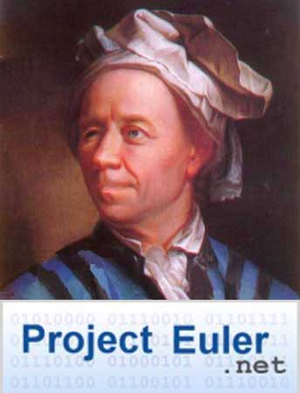
Project Eulerとは
「Project Euler」とは、プログラミングで解くための計算問題が掲載されたサイトである
すべて英語で書かれており、世界中の人が挑戦できる
使用するプログラミング言語は自由
現在700問近くの問題がある
プロジェクトオイラーに挑戦

Slide 3
Project Eulerに挑戦とは
Project Eulerに掲載された問題を解く
各々で解き、解法の教え合いは基本的にしない
プログラミングの技術などの教え合いは可能
解くペース，順番は自由
プロジェクトオイラーに挑戦

Slide 4

・初心者でもプログラミングの基礎を学び、解けるようになった。 ・メンバーには1年生のプログラミング未経験者も多く、それぞれが 自分のレベルにあった課題を持って取り組めていた。 ・難易度の高い問題に挑戦しているプログラミング上級者も 多くいて、楽しみながら上達できていた。 ・少ない人でも10問、多い人だと60問以上解いていた。
難易度について
プロジェクトオイラーに挑戦

Slide 5

・高校卒業程度の数学の知識は必須。 ・計算力よりは発想力が重要視される。 ・1年生の講義で扱う程度のC言語の知識も必須。 ・アルゴリズムや高度な数学を知っているとなお良い 例.動的計画法、素因数分解の高速解法、離散数学等
要求される能力
プロジェクトオイラーに挑戦

Slide 6
1^{st ...} 2 2^{nd ...} 3 3^{rd ...} 5 ・ ・ ・ 10001^{st ...} ?
例題1
原文は英語
< Problem7 >
What is the 10001st prime number?
(日本語訳)
10001番目の素数は何ですか
プロジェクトオイラーに挑戦

Slide 7
例題2
one:3 words
+
two:3 words
+
three:5 words
+
~~~~~~~~
+
one thousand:11 words
原文は英語
< Problem17 >
If all the numbers from 1 to 1000
(one thousand) inclusive were
written out in words,
how many letters would be used?
(日本語訳)
1 から 1000 (one thousand) までの数字をすべて英単語で書けば, 全部で何文字になるか。
プロジェクトオイラーに挑戦

Slide 8

解答数の推移
初心者でも
10題解けるように
プロジェクトオイラーに挑戦

Slide 9


参加者の声
プログラミングの勉強になって楽しい
難しそうな問題を簡単に解けると嬉しい
Aさん(仮名)
他の人の進捗が見えるのでサボらずにすむ
Bさん(仮名)
Cさん(仮名)
プロジェクトオイラーに挑戦

Slide 10
まとめ
プロジェクトオイラーの様々な問題を解くプログラムを作成し、 プログラミングの能力を向上させた
数学の知識を元に、問題の解法を導くアルゴリズム力が鍛えられた
プログラミング初心者も意欲的に挑戦し、全員が10題以上解答した。また、半数のメンバーは20題以上解答した
メンバーは互いの進捗を見ながら切磋琢磨し、 難しい問題を解くことで達成感や満足感を得ることができた
プロジェクトオイラーに挑戦

